Slide 1
Assembly 깃허브
2023622076 정현수
https://github.com/usmkps7/assem

Slide 2
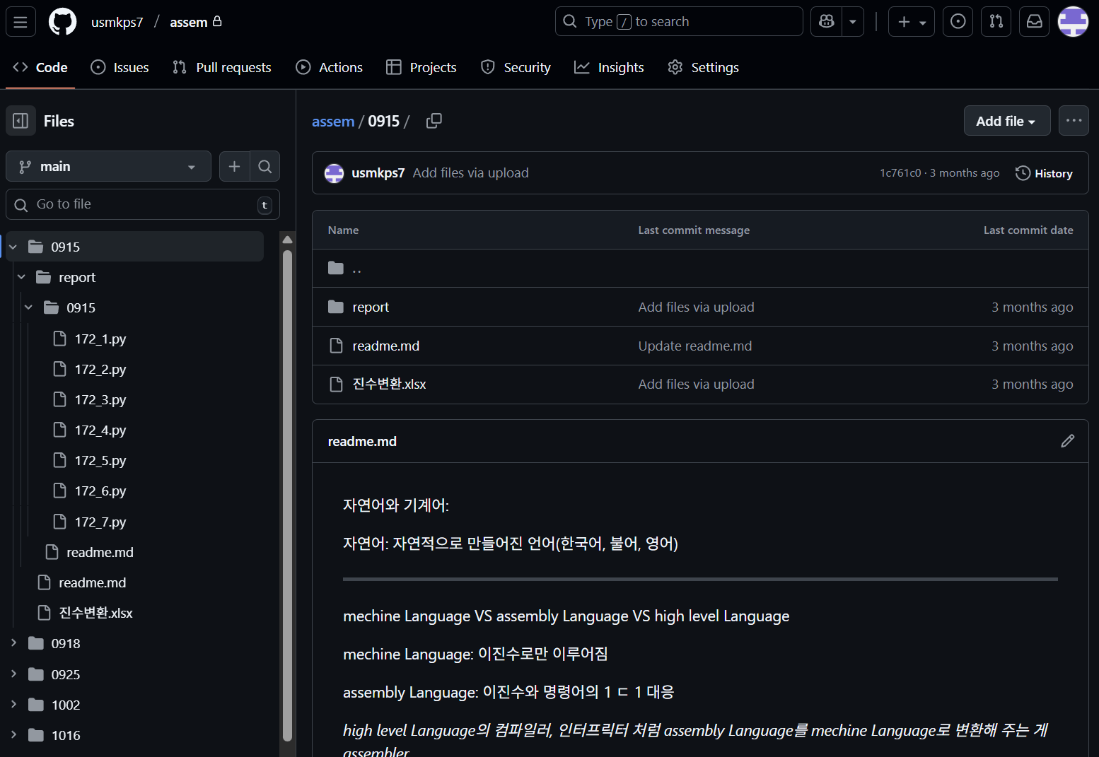
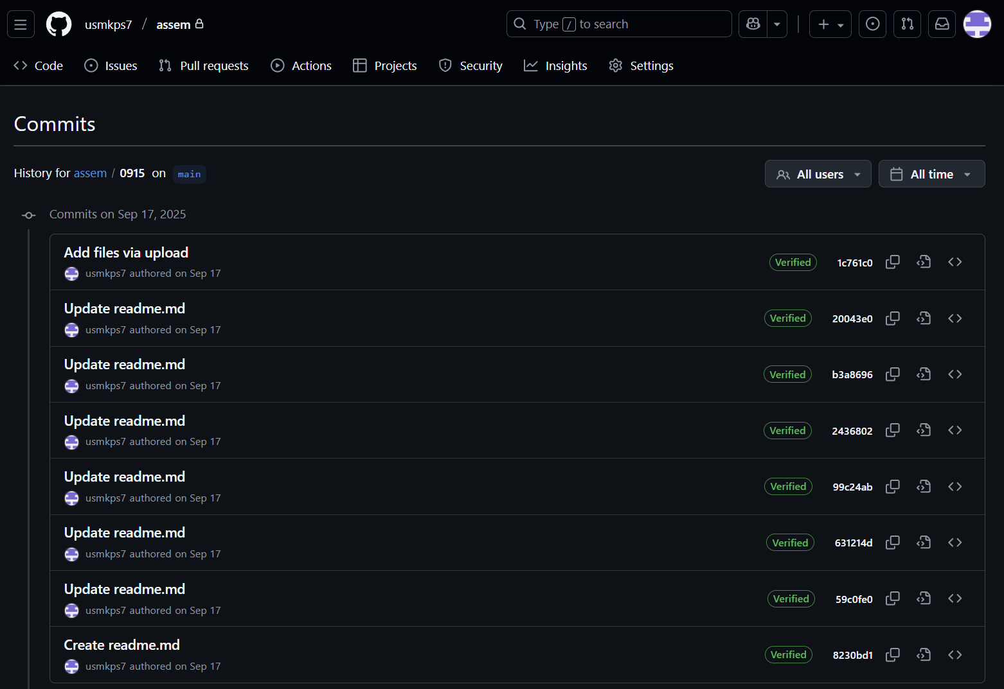
0915
기간 준수

Slide 3
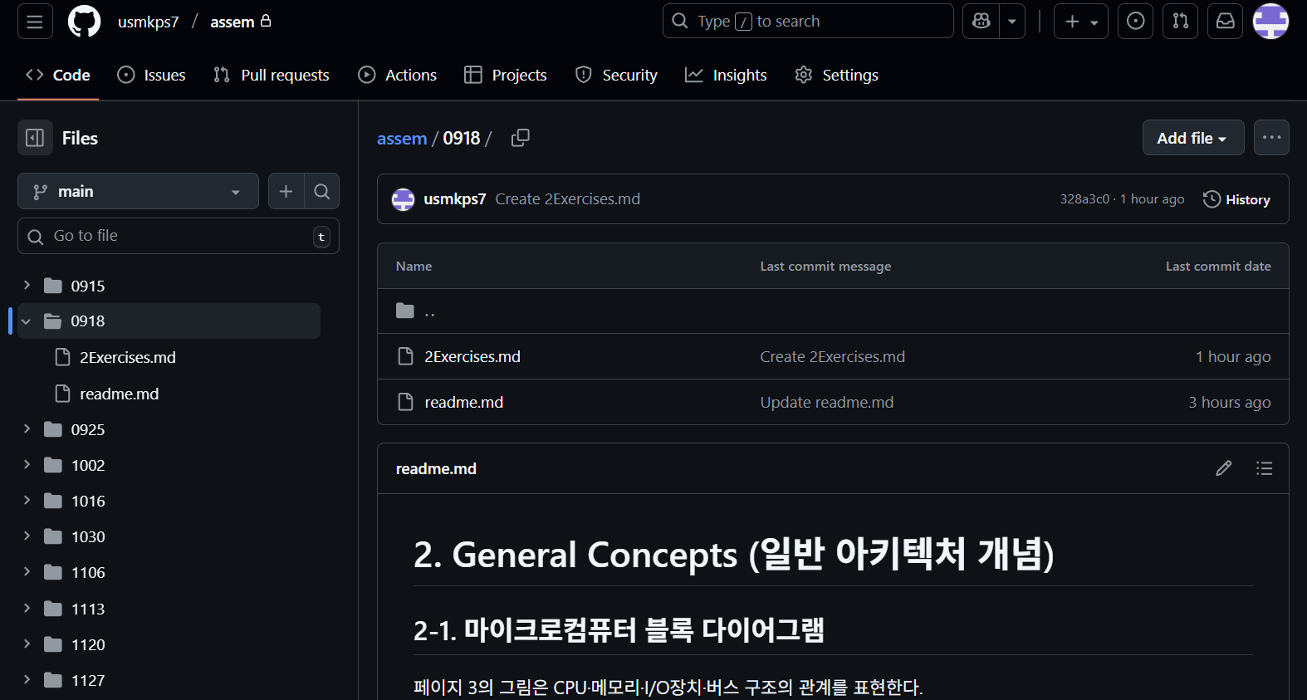
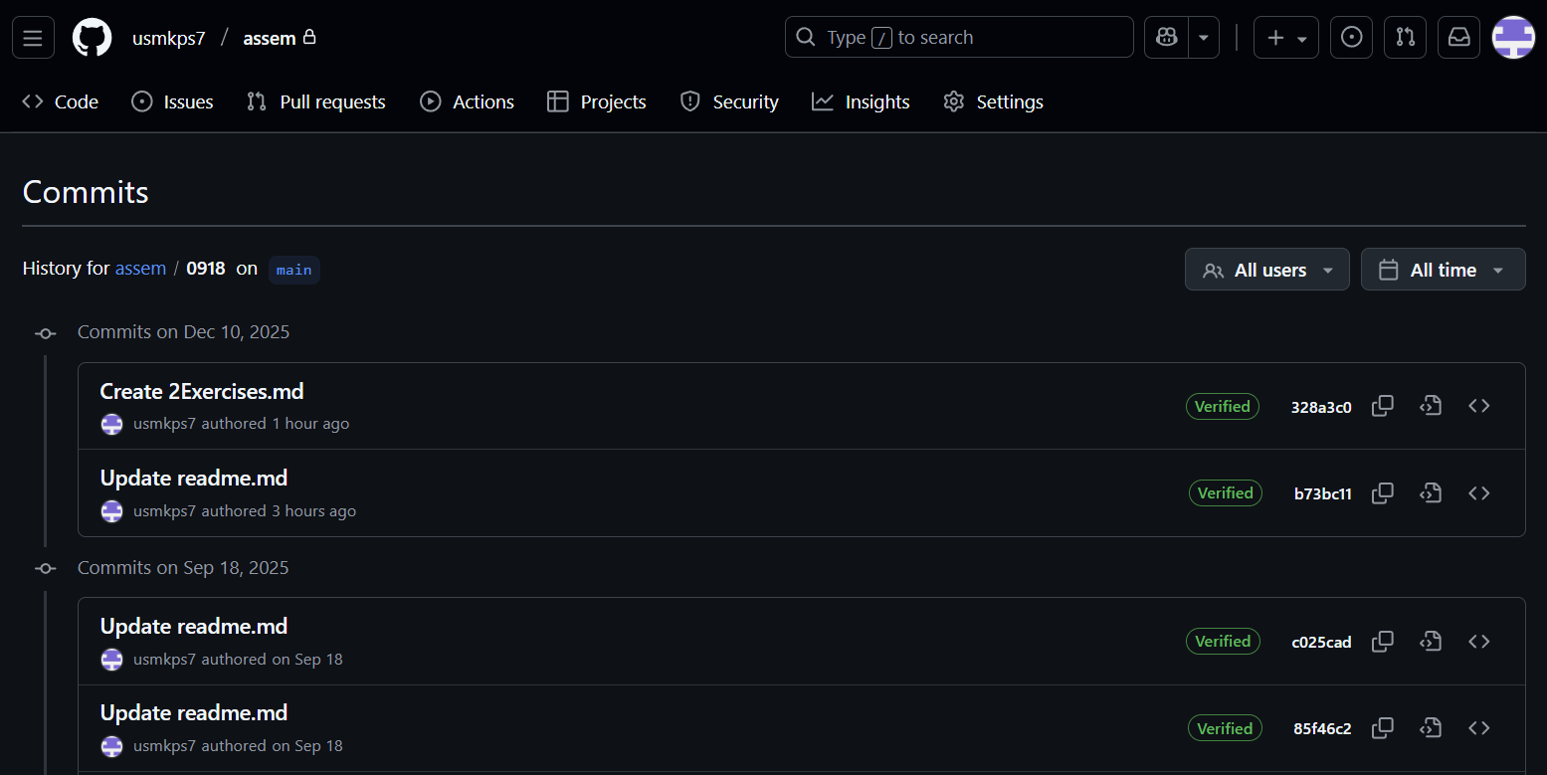
0918
기간초과(리드미 업데이트, Exercises)

Slide 4
0918
기간초과(리드미 업데이트, Exercises)

Slide 5
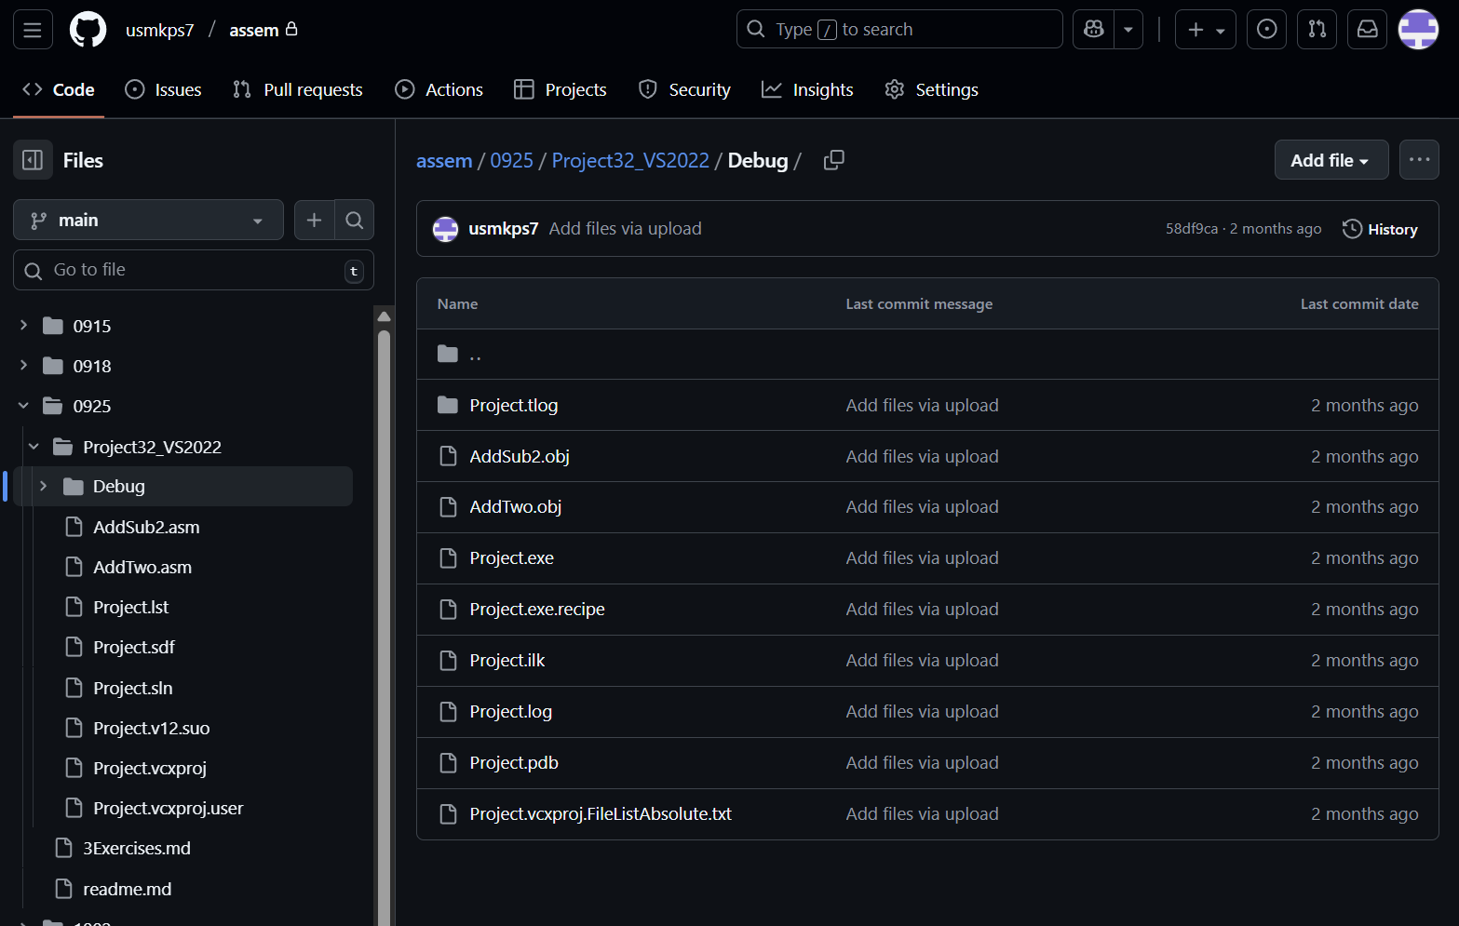
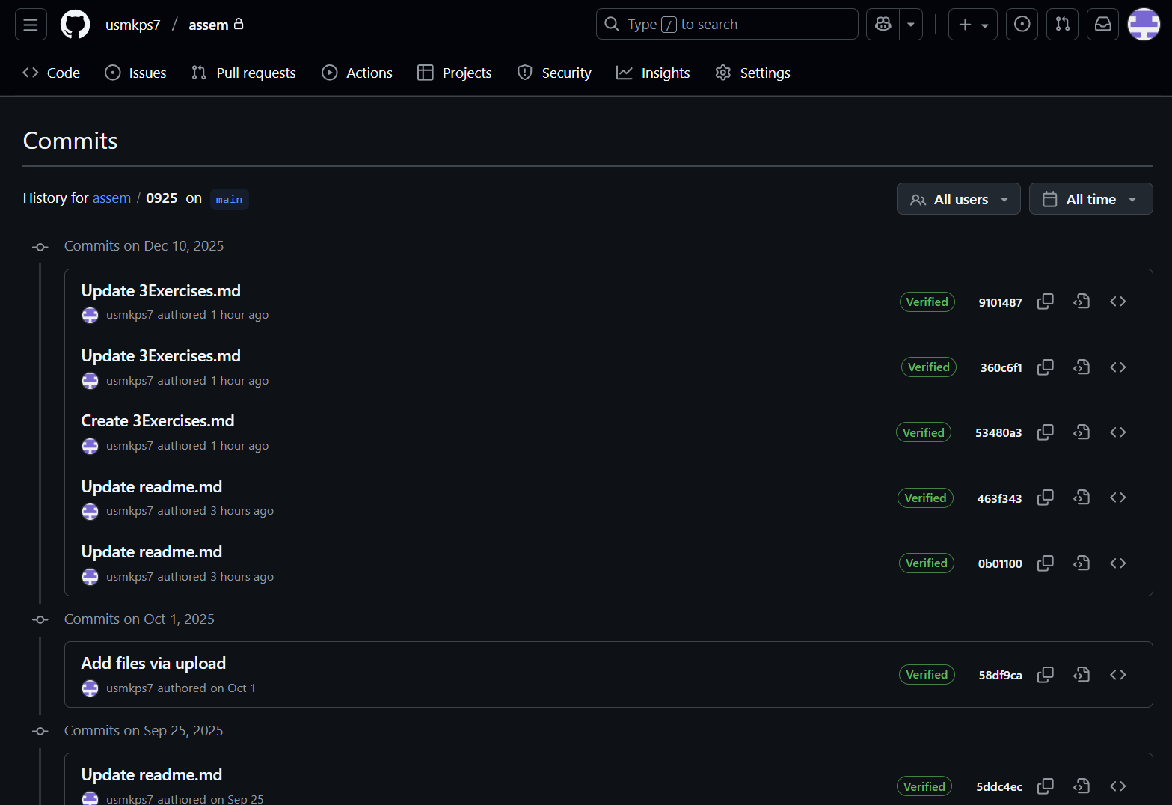
0925
기간초과(리드미 업데이트, Exercises)

Slide 6
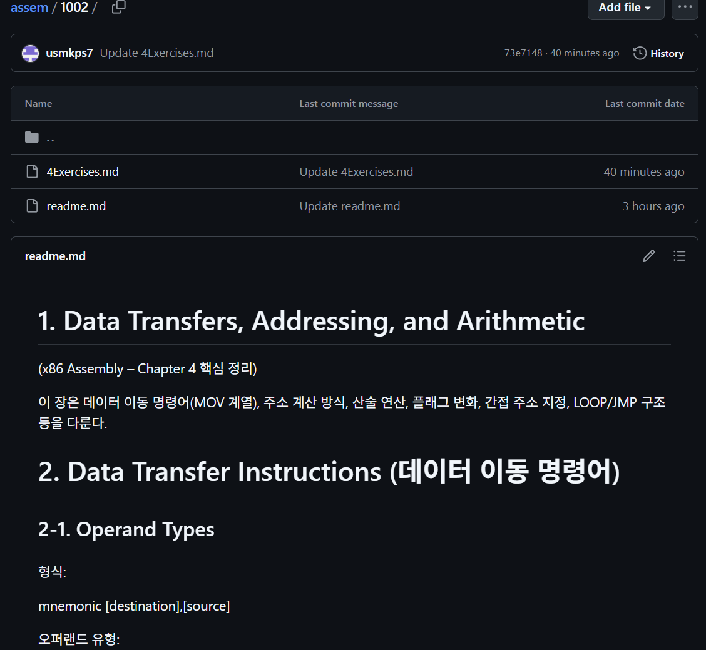
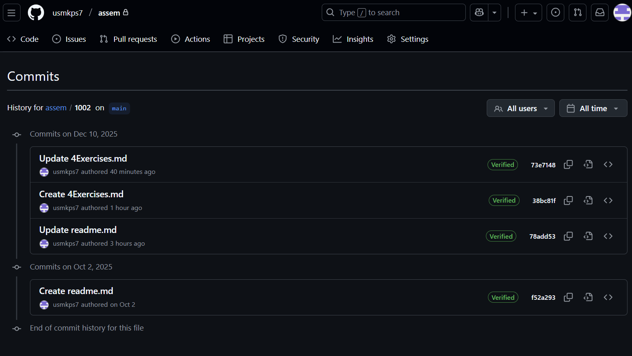
1002
기간초과(리드미 업데이트, Exercises)

Slide 7
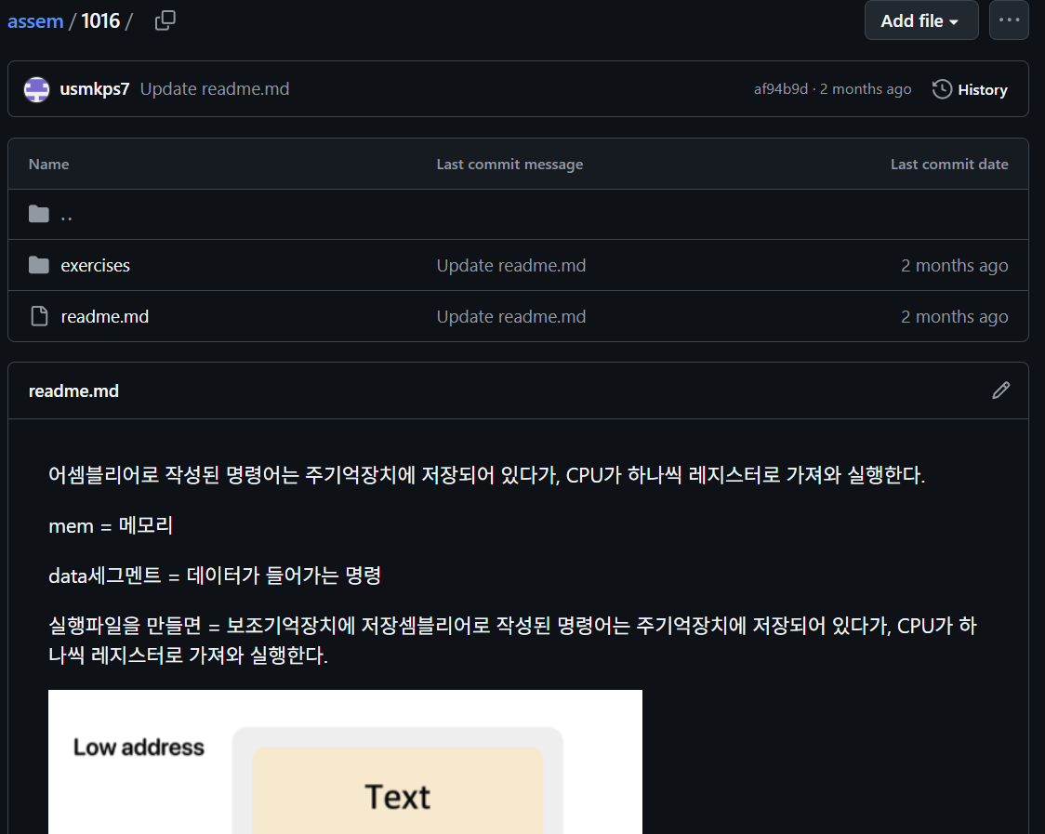
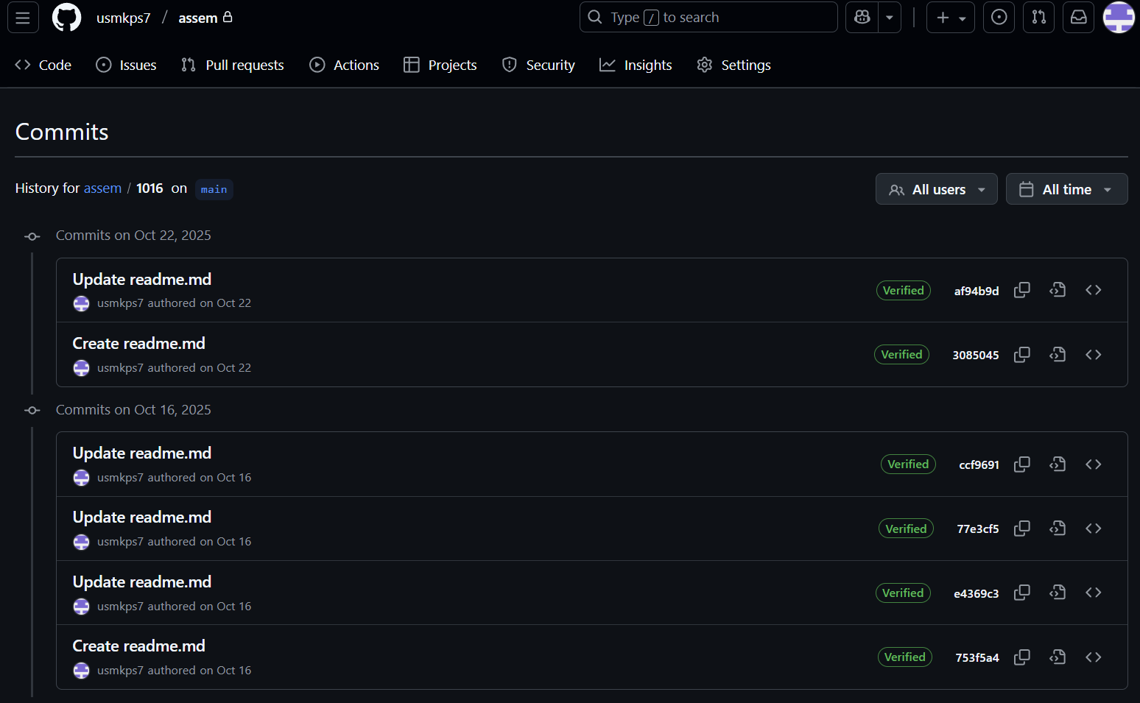
1016
기간 준수

Slide 8
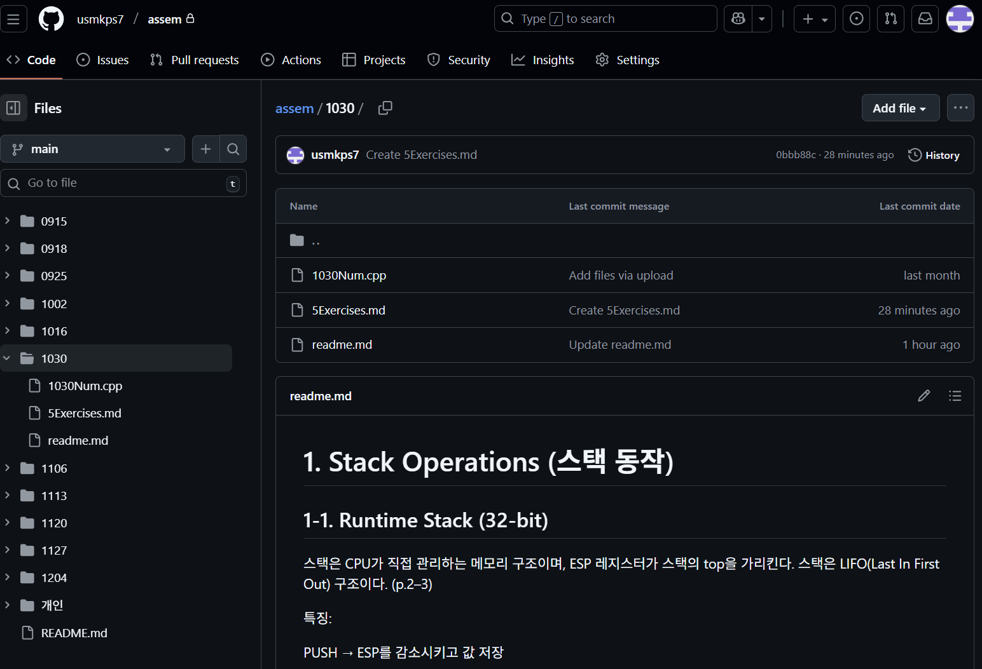
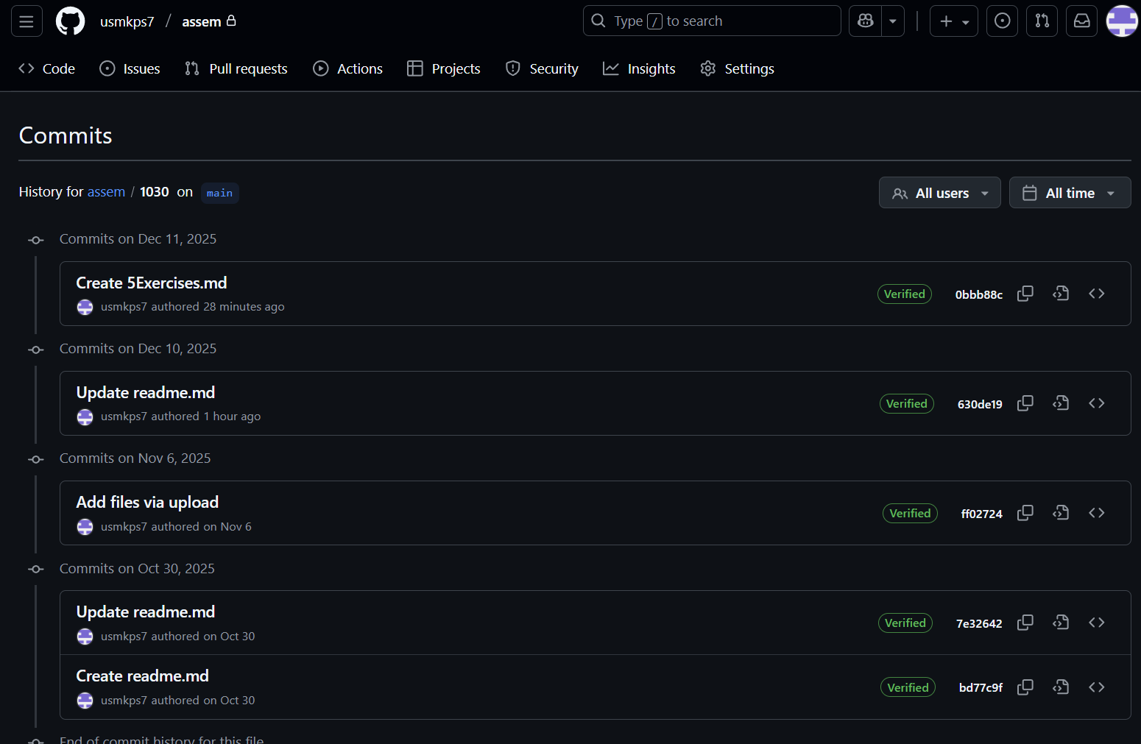
1030
기간초과(리드미 업데이트, Exercises)

Slide 9
1030
기간초과(리드미 업데이트, Exercises)

Slide 10
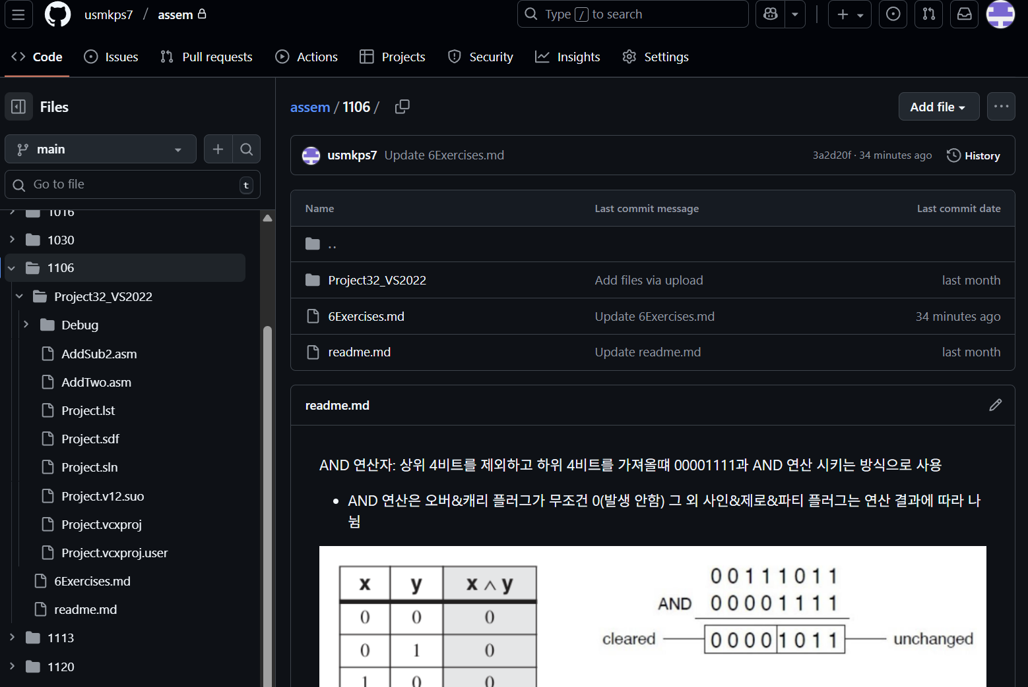
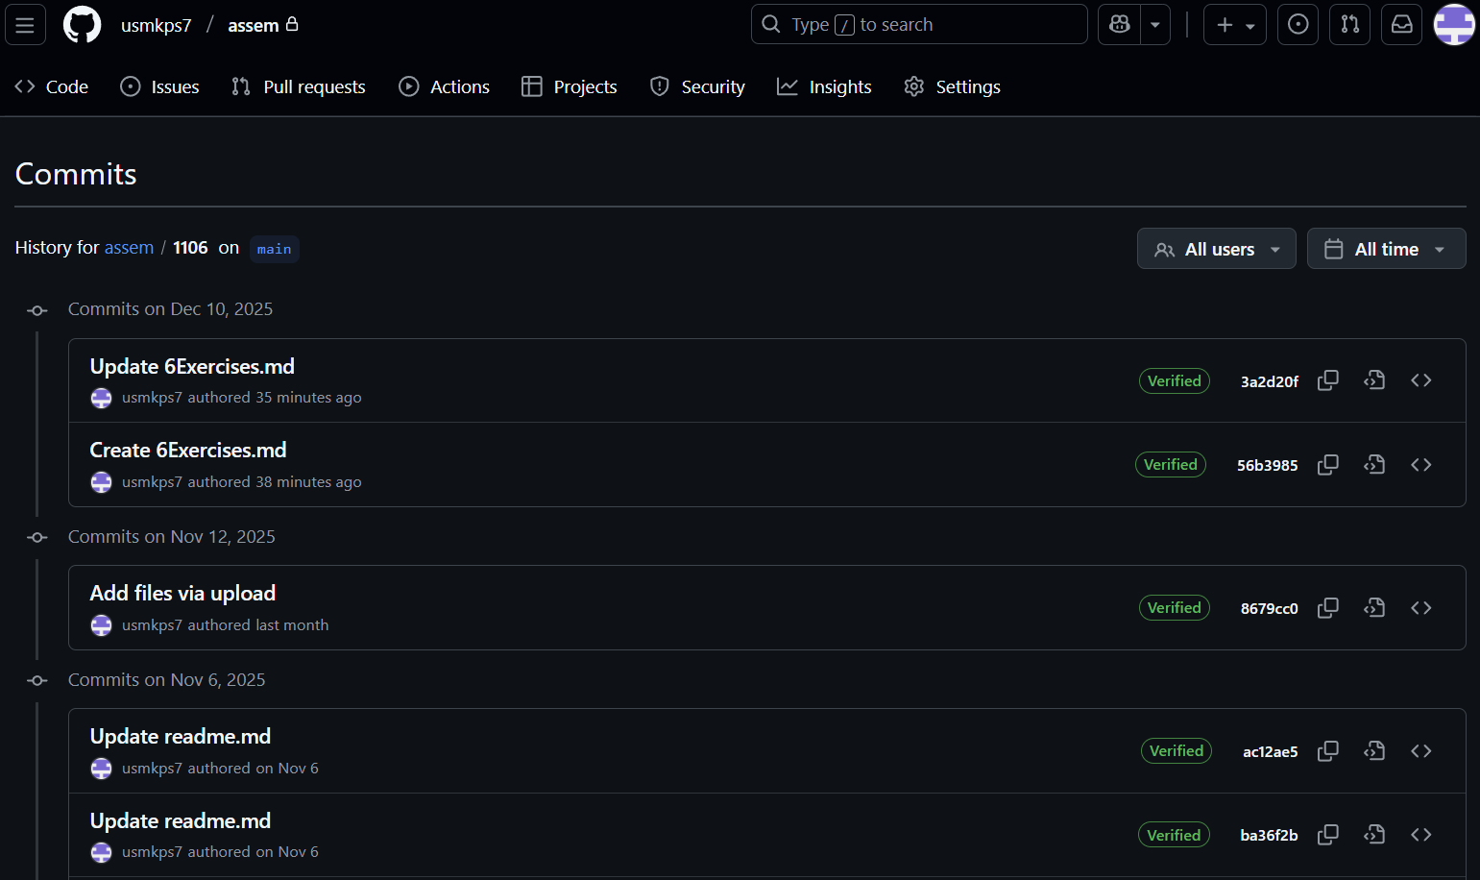
1106
기간초과(Exercises)

Slide 11
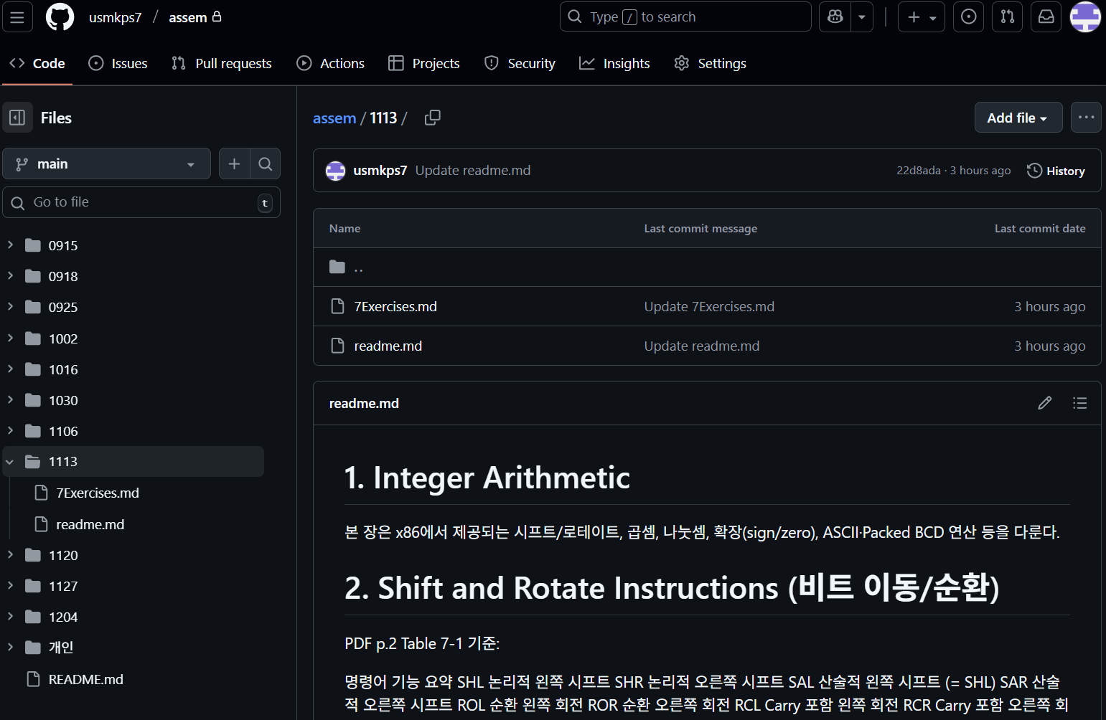
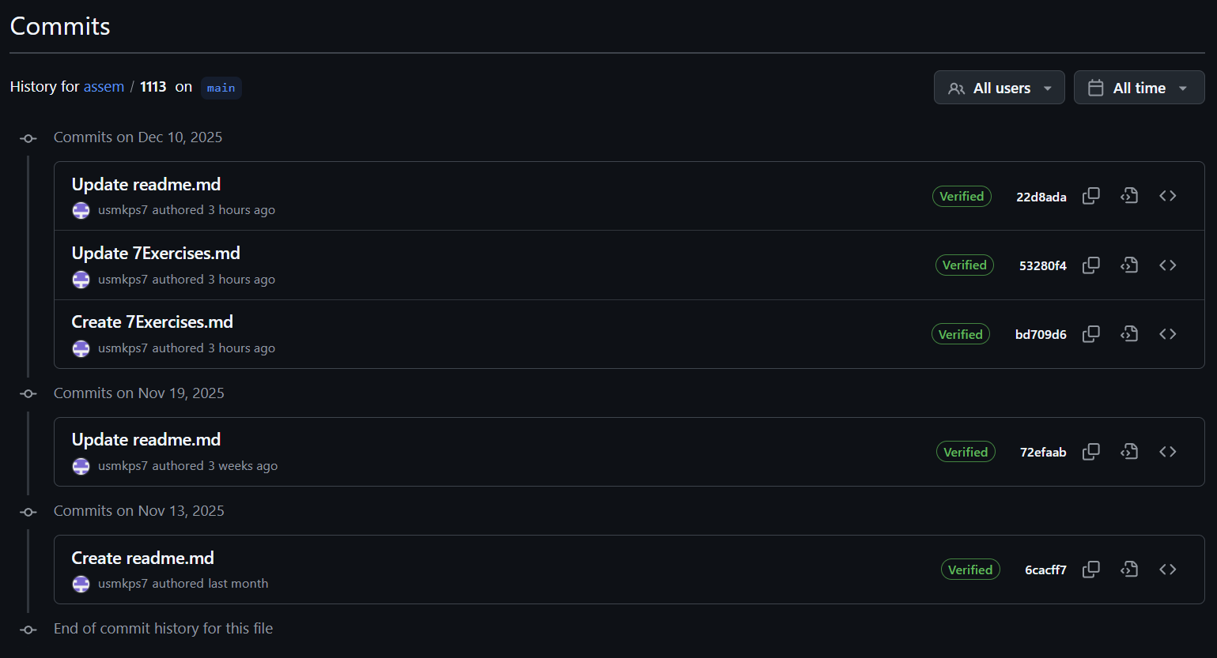
1113
기간초과(리드미 업데이트, Exercises)

Slide 12
1113
기간초과(리드미 업데이트, Exercises)

Slide 13
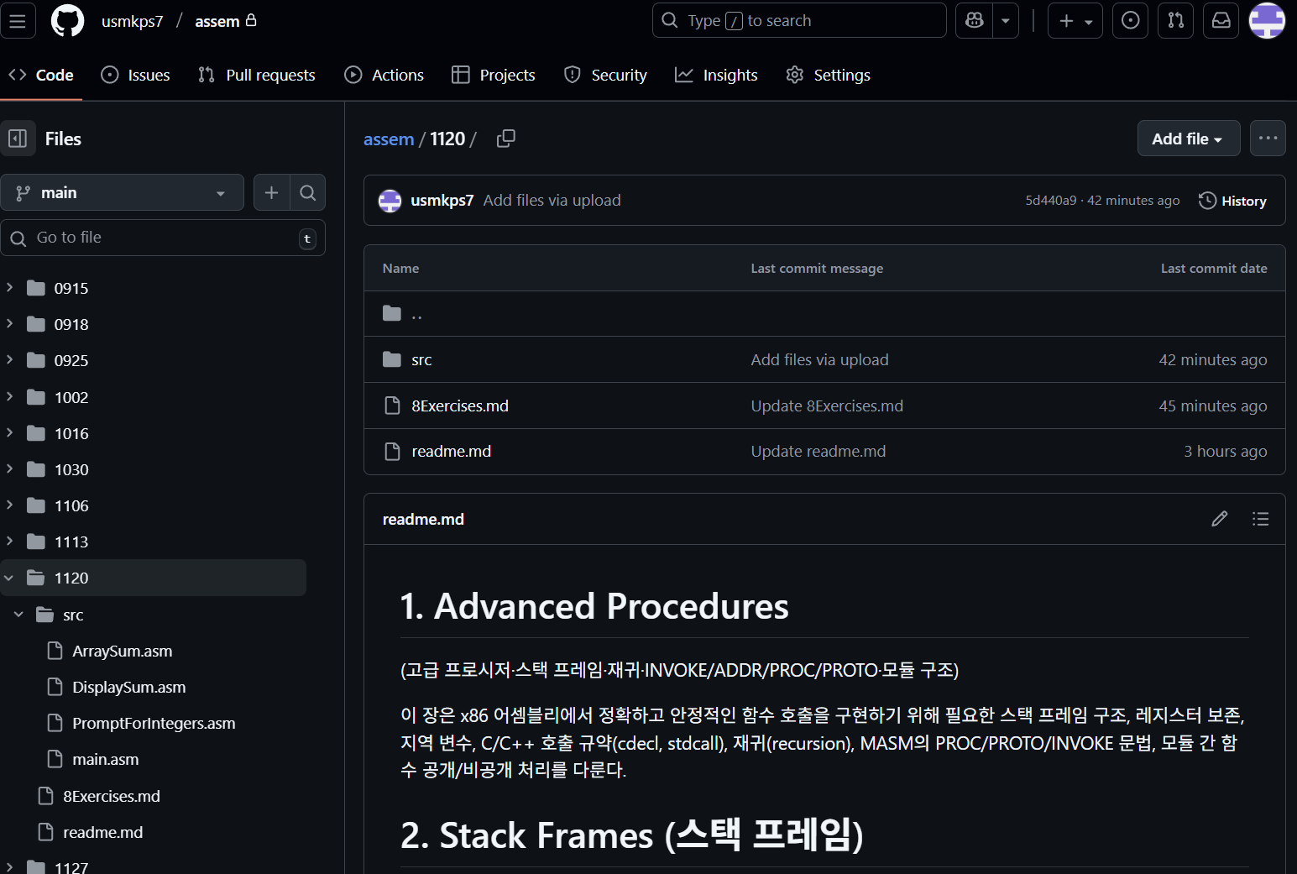
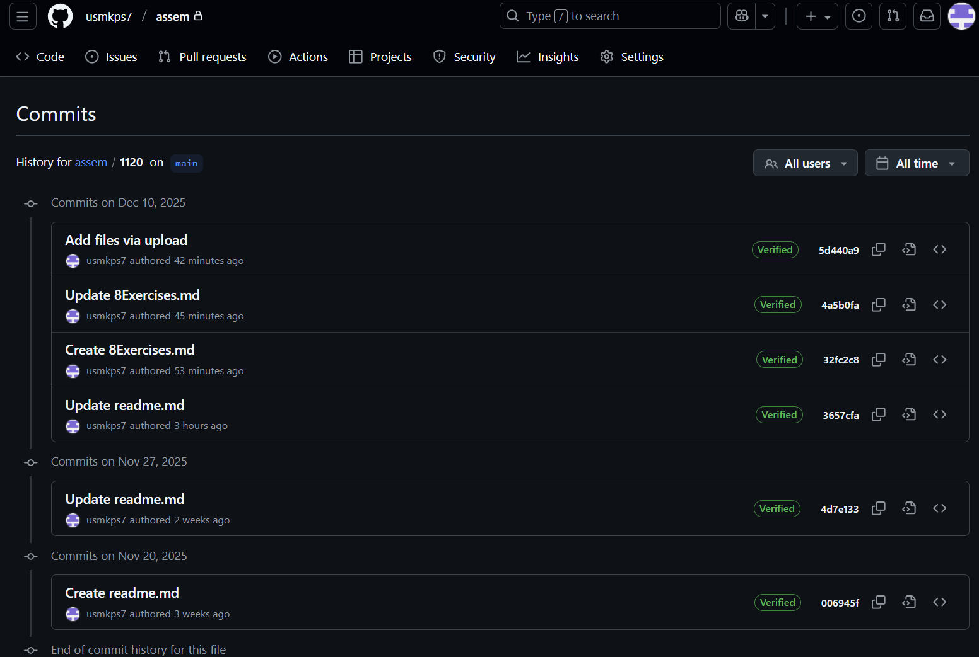
1120
기간초과(리드미 업데이트, Exercises, src)

Slide 14
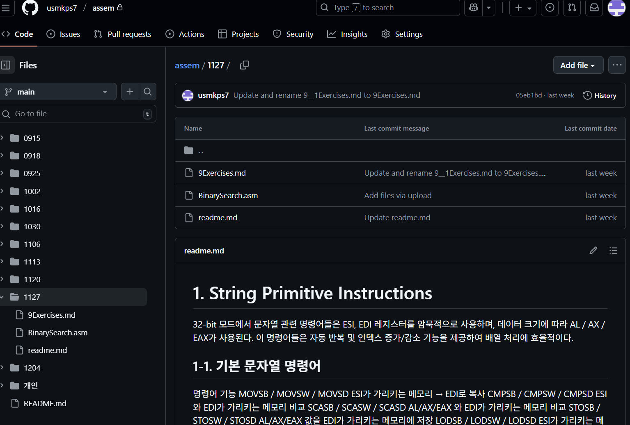
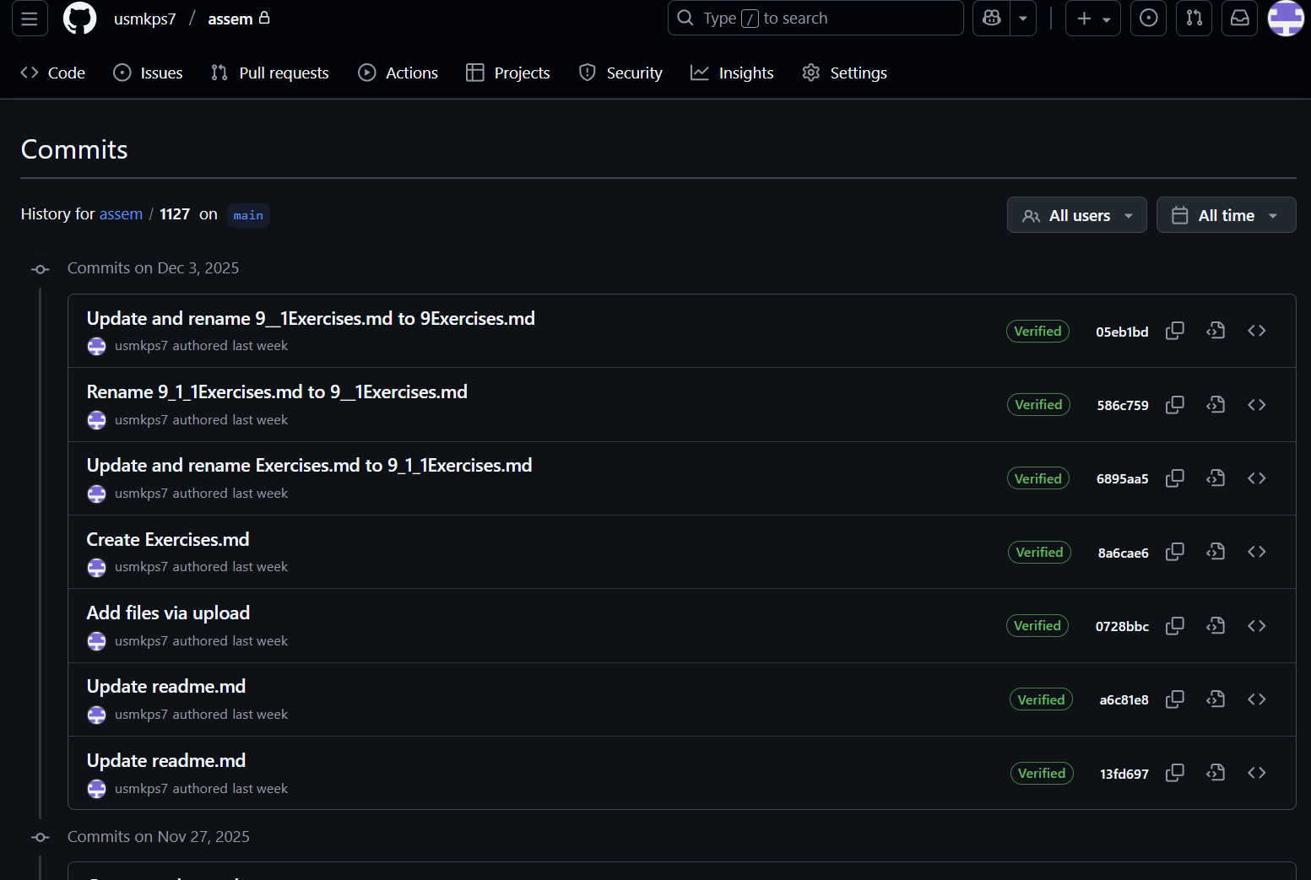
1127
기간준수

Slide 15
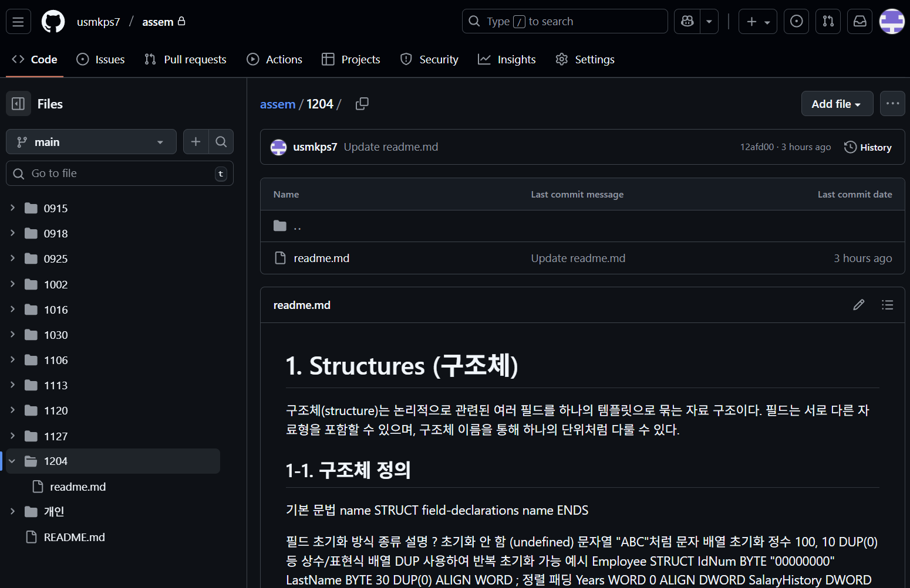
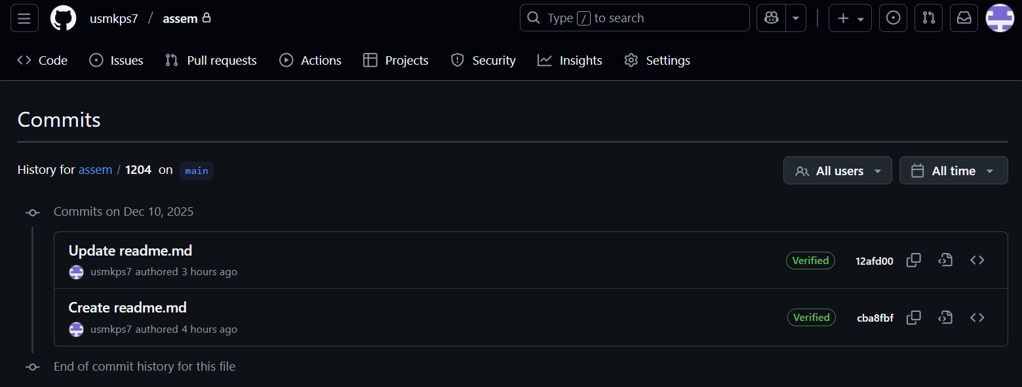
1204
기간준수

Slide 16
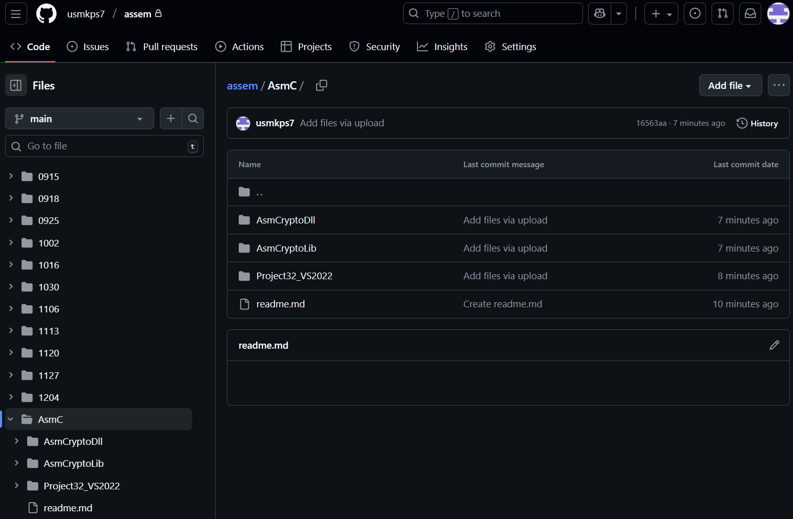
Asm + C + Lib + DLL

Slide 17
마무리
업로드 해야 하는 파일은 모두 있다고 판단
하지만 Exercises와 리드미 추가 업데이트가 기간 초과 다수
7/10 점
https://github.com/usmkps7/assem

